Slide 1
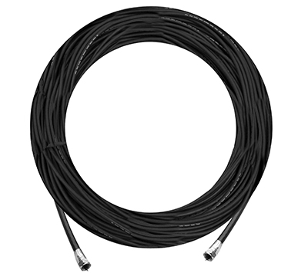
DCC100
COAXIAL CABLE
스피커 케이블
Shield Line
크기(길이) : 100m
커넥터종류 : BNC
케이블종류 : 동축 케이블

